Slide 1

第 9 章 系统设计
引言
  系统如何构建
本章主要内容
  理解设计要素
  传统结构化应用结构设计
  面向对象的应用结构设计
  项目协调
287

Slide 2
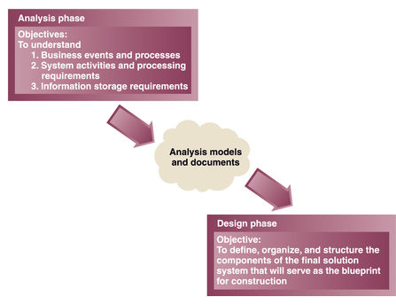
9－1 设计的要素
从分析到设计 F9-1
  F9-1
289

Slide 3
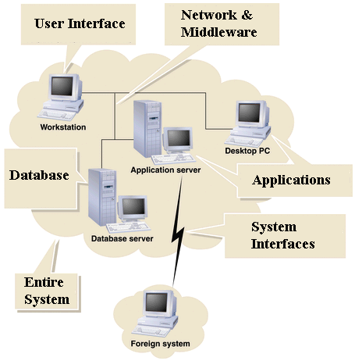
设计阶段的主要活动
F9－2
290

Slide 4
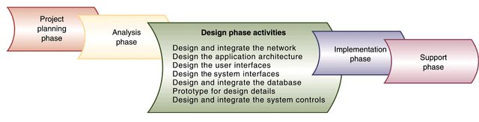

Slide 5
F5-34
事件和事件表
事物
用例图
类图
实体联系图
关联图
场景图
DFD片断图
顺序图
状态图
DFD详细图
D0图
其他oo模型
其他定义
157

Slide 6
系统设计的工作模型
OOA
SA
图形包
设计类图
系统流图
结构图
对象数据
库模型
关系数据
库模型
混合关系数据库模型
用户界面对话框、表格和报表
系统控制
伪码
节点和定位图
157

Slide 7
传统结构化方法
模块：一个程序的可标示部分，用来完成一个具体给定的功能；
计算机程序：由一系列模块组成的可执行的实体；
系统流成图：描述一个系统内计算机程序之间所有控制流的图；
伪码：与结构化编程类似的语句，它描述了模块的逻辑；
结构图：用来展示一个计算机程序模块间关系的层次图。

Slide 8
图9-6 系统流程图的常用符号

Slide 9
示例：工资系统
带自动化边界的DFD--〉系统流程图
系统的自动化边界
RMO的系统流程图9-8

Slide 10
系统结构图的符号
数据耦合
控制耦合
调用顺序
工资系统的结构图

Slide 11
开发系统结构图的方法
事务分析：基于DFD的结构图开发，用来描述多种事务类型的处理过程；
转换分析：基于DFD的结构图开发，用来描述输入—处理—输出数据流。
RMO订单程序的结构图

Slide 12
转换分析方法
确定主要的信息流
找出代表输入流和输出流间最基本的变化过程（中心过程）
重画数据流程图，将输入放在左边，输出放在右边，中心转换放在中间
根据重画的DFD建立结构图草案
必要时增加模块：1、通过用户界面屏幕获得输入数据；2、读写数据存储；3、写出输出数据或报表
使用结构化英语和决策表
对结构图进行优化和改进：模块耦合、模块内聚

Slide 13
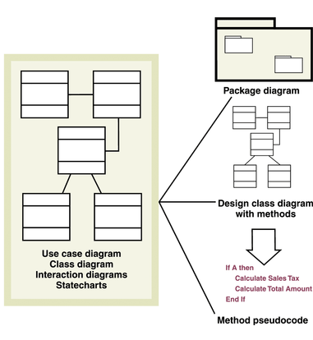
9－3 面向对象的应用结构设计
面向对象的设计模型F9-24
316

Slide 14
包图
  系统包图
  设计类包图
315－317

Slide 15
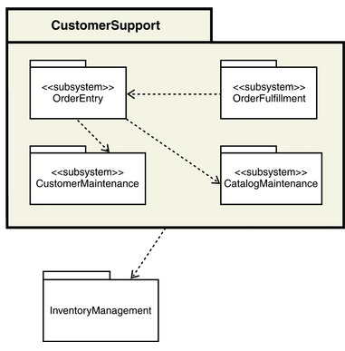
F9－25
316

Slide 16
设计类包图：指明具体的类包括在哪个包的包图，并且标明类之间的依赖关系。
图9-26，RMO的设计类包图

Slide 17
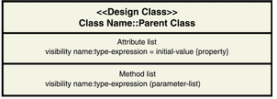
设计类图
F9-27a
318

Slide 18
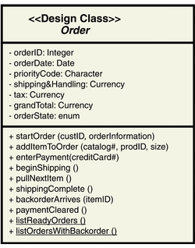
F9-28
319

Slide 19
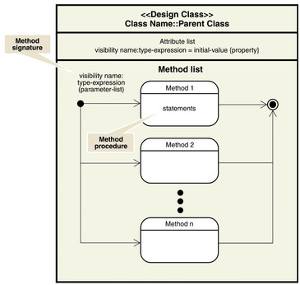
F9-27b
318

Slide 20
设计类图的开发
  决定需要设计的类，建立属性列表
  找到属于这个类的所有方法，考查顺序图
  详细描述方法逻辑，考查状态图
318

Slide 21
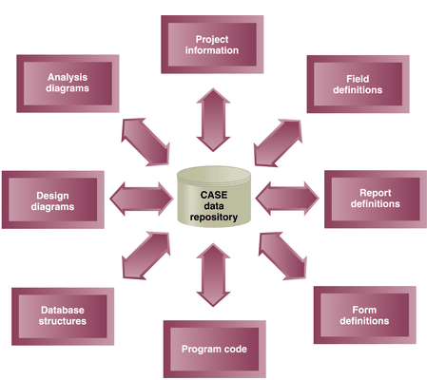
9－4 协调项目
协调项目组成员
协调信息
327－328

